Slide 1
РОСТЕХНАДЗОР
Сибирское управление
Федеральной службы по
экологическому, технологическому
и атомному надзору
Публичное обсуждение в рамках реализации приоритетной программы «Реформа контрольно-надзорной деятельности»
30 августа 2022 год
г. Кемерово

Slide 2
РОСТЕХНАДЗОР
О РАССМАТРИВАЕМЫХ ВОПРОСАХ
о результатах правоприменительной практики Сибирского управления Ростехнадзора за ІІ квартал 2022 года,
о правоприменительной практике Сибирского управления Ростехнадзора на объектах трубопроводного транспорта, газопотребления и газораспределения,
о полномочиях Сибирского управления Ростехнадзора по приемке в эксплуатацию объектов газораспределения и газопотребления при завершении строительных и монтажных работ либо реконструкции,
об основных нарушениях, выявляемых Сибирским управлением Ростехнадзора при осуществлении государственного надзора за строительством и реконструкцией магистральных трубопроводов

Slide 3
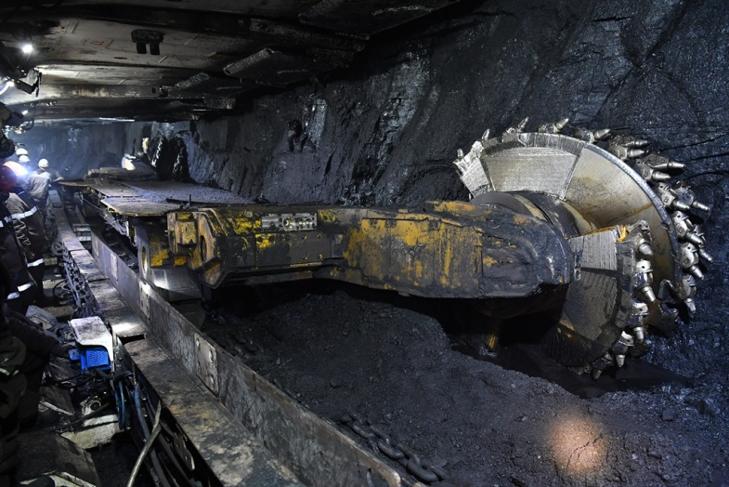
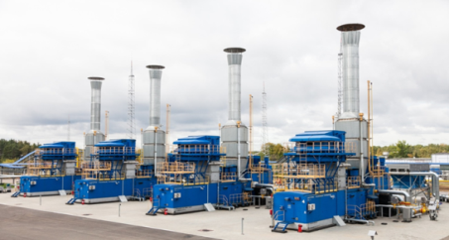
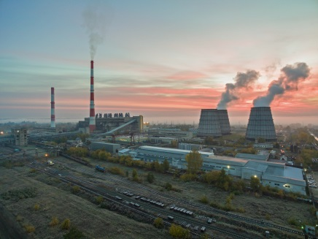
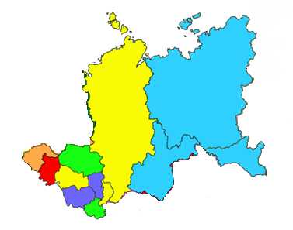
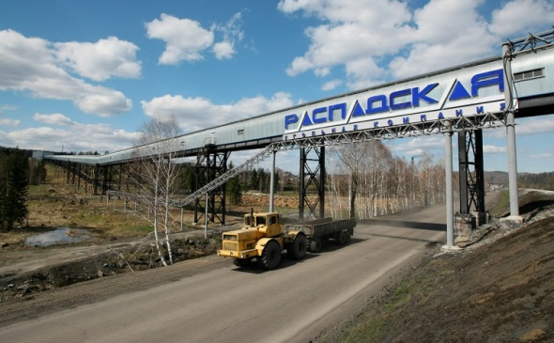
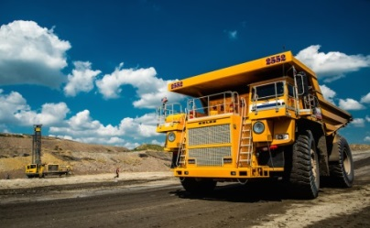
РОСТЕХНАДЗОР
О СИБИРСКОМ УПРАВЛЕНИИ
Территориальный орган межрегионального уровня, осуществляющий функции Ростехнадзора в установленной сфере деятельности на территориях
11 субъектов Российской Федерации:
Кемеровская, Новосибирская, Томская, Омская, Амурская, Иркутская, Тюменская
Алтайский, Красноярский
Алтай, САХА (Якутия)
Область
Край
Республика

Slide 4
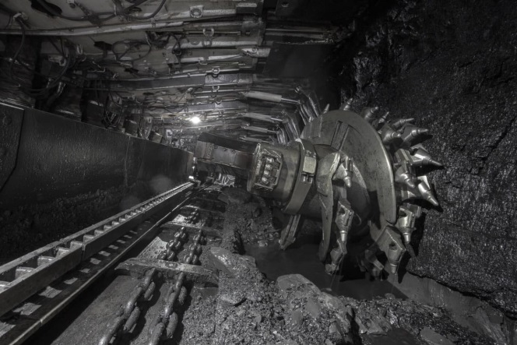
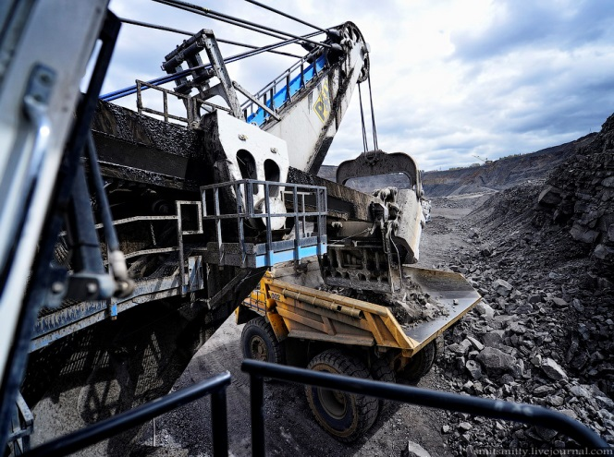
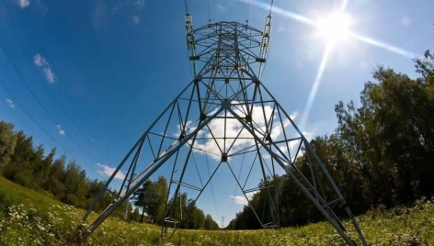
РОСТЕХНАДЗОР
О ПОДНАДЗОРНЫХ ОБЪЕКТАХ
Сибирскому управлению Ростехнадзора поднадзорно:
● 3844 организации, осуществляющие деятельность в области промышленной безопасности;
● 11512 опасных производственных объектов;
● 29 тепловых электростанций;
● 115 электросетевых организаций;
● 37 теплосетевых организаций;
● более 321 тысяч километров линий электропередач;
● более 6 тысяч котельных;
● около 16 тысяч километров тепловых сетей;
● 365 объектов капитального строительства;
● 18 тыс. км магистральных трубопроводов.
I класс – чрезвычайно опасные | II класс – высокой опасности | III класс – средней опасности | IV класс – низкой опасности
212 | 534 | 5975 | 4791

Slide 5
РОСТЕХНАДЗОР
ОБ ОСНОВНЫХ ПОКАЗАТЕЛЯХ
№ п/п | Наименование показателей | 6 мес. 2021 г. | 6 мес. 2022 г. | ± 2021/2022 | ± %
1. | Общее количество проверок | 8548 | 6012 | -2536 | -29,7
 | в т.ч. на предприятиях угольной отрасли | 2790 | 2467 | -323 | -11,6
2. | Количество выявленных нарушений | 44288 | 21828 | -22460 | -50,7
 | в т.ч. на предприятиях угольной отрасли | 22166 | 11672 | -10494 | -47
3. | Количество административных наказаний, в том числе: | 5384 | 3246 | -2138 | -40
3.1 | административный штраф, кол-во наложенных штрафов | 4664 | 2809 | -1855 | -40
 | в т.ч. на предприятиях угольной отрасли | 3198 | 2030 | -1168 | -37
3.2 | сумма наложенных штрафов (тыс. руб.) | 154082,9 | 124689,5 | -29393,4 | -19
3.3 | сумма взысканных штрафов (тыс. руб.) | 103135,954 | 90855,791 | -12280,163 | -11,9
3.4 | административное приостановление деятельности | 332 | 239 | -93 | -28
 | в т.ч. на предприятиях угольной отрасли | 255 | 177 | -78 | -31
3.5 | дисквалификация | 1 | 4 | 3 | 75
 | в т.ч. на предприятиях угольной отрасли | 1 | 4 | 3 | 75
3.6 | предупреждение | 387 | 194 | -193 | -50

Slide 6
РОСТЕХНАДЗОР
Краткая статистика показателей надзорной деятельности по видам надзора
№ п/п | Наименование показателей | государственный энергетический надзор | государственный строительный надзор | надзор за гидротехническими сооружениями
1. | Общее количество проверок | 1815 | 144 | 31
2. | Общее количество выявленных нарушений | 7233 | 303 | 35
3. | Общее количество административных наказаний | 395 | 50 | 21
3.1 | дисквалификаций | 0 | 0 | 0
3.2 | АПД | 0 | 1 | 0
3.3 | предупреждений | 87 | 11 | 0
3.4 | административных штрафов | 308 | 38 | 21
3.5 | Сумма наложенных административных штрафов (тыс.рублей) | 4912,3 | 7135 | 531
3.6 | Сумма взысканных административных штрафов (тыс.рублей) | 3177,96 | 4170 | 1243

Slide 7
РОСТЕХНАДЗОР
Краткая статистика показателей При осуществлении государственного надзора в сфере промышленной безопасности
№ п/п | Наименование показателя | Всего | По видам надзора
 |  |  | У | Г | МК | НД | ГР | ВМ | М | НХ | Х | МТ | ГС | РС | Т | К | ПС | ОПК
1 | Общее количество проверок | 3888 | 2467 | 82 | 59 | 8 | 0 | 11 | 51 | 111 | 45 | 30 | 476 | 14 | 4 | 239 | 248 | 43
2 | Общее количество выявленных нарушений | 14257 | 11672 | 628 | 297 | 4 | 0 | 141 | 183 | 121 | 149 | 27 | 311 | 71 | 0 | 509 | 85 | 59
3 | Общее количество административных наказаний | 2772 | 2224 | 66 | 40 | 2 | 0 | 34 | 68 | 29 | 34 | 8 | 88 | 15 | 1 | 90 | 45 | 28
3.1. | дисквалификаций | 4 | 4 | 0 | 0 | 0 | 0 | 0 | 0 | 0 | 0 | 0 | 0 | 0 | 0 | 0 | 0 | 0
3.2. | АПД | 238 | 177 | 16 | 0 | 0 | 0 | 2 | 6 | 3 | 0 | 0 | 14 | 6 | 0 | 4 | 10 | 0
3.3. | предупреждений | 88 | 13 | 5 | 0 | 0 | 0 | 0 | 0 | 6 | 0 | 0 | 25 | 2 | 0 | 25 | 12 | 0
3.4. | административных штрафов | 2442 | 2030 | 45 | 40 | 2 | 0 | 32 | 62 | 20 | 34 | 8 | 49 | 7 | 1 | 61 | 23 | 28
4 | Сумма наложенных административных штрафов (тыс.рублей) | 112111 | 82042 | 1893 | 1574 | 220 | 0 | 2226 | 6825 | 2870 | 772 | 484,2 | 4295 | 1210 | 20 | 5575 | 1290 | 815
5 | Сумма взысканных административных штрафов (тыс.рублей) | 82140,3 | 58935 | 1393 | 1154 | 0 | 0 | 2226 | 6975 | 2350 | 670 | 83,3 | 1351 | 710 | 20 | 5010 | 830 | 433

Slide 8
РОСТЕХНАДЗОР
О смертельном травматизме на поднадзорных предприятиях
Несчастные случаи за 6 месяцев 2022 г.:
1. 22.01.2022 - ООО «Шахта «Осинниковская», г. Осинники, удар козырьком секции механизированной крепи - 1 смертельный;
2. 10.03.2022 - АО «ЕВРАЗ ЗСМК», г. Новокузнецк, прижимание электровозом к колонне -
1 смертельный;
3. 24.03.2022 - ООО «Шахта «Осинниковская», г. Осинники, выдавливание угля с повышенным выделением метана - 1 смертельный;
4. 25.04.2022 - АО «ОУК Южкузбассуголь» Филиал «Шахта Ерунаковская-8»,
г. Новокузнецк, прорыв воды, пульпы на транспортном уклоне - 1 смертельный;
5. 08.05.2022 в ООО «Техногазсервис» на ОПО «станция газозаправочная автомобильная»,
г. Новоалтайск, произошло воспламенение газовой смеси с последующим взрывом газовых баллонов - 1 смертельный;
6. 10.05.2022 в ООО СП «Барзасское товарищество» на ОПО «разрез угольный» участок «Гусинский Южный», г. Березовский, произошло опрокидывание автомобиля БЕЛАЗ с уступа высотой 40 метров - 1 смертельный.

Slide 9
РОСТЕХНАДЗОР
Об аварийности на поднадзорных предприятиях
Аварии за 6 месяцев 2022 г.:
1. 18.02.2022 – АО «РУСАЛ», Новокузнецкий Алюминиевый завод, Кем. обл.,
г. Новокузнецк, обесточена нагрузка величиной 146 МВт, пострадавших нет.
2. 08.05.2022 - ООО «Техногазсервис» на ОПО «станция газозаправочная автомобильная» (Алтайский край, г. Новоалтайск) произошло воспламенение газовой смеси с последующим взрывом газовых баллонов - 1 смертельный.
Групповые случаи за 6 месяцев 2022 г.: Не зарегистрированы.
Справочно:
За 6 месяцев 2021 года допущено 10 смертельных несчастных случаев, 7 аварий, 5 групповых случаев.

Slide 10
РОСТЕХНАДЗОР
О ПУБЛИЧНЫХ ОБСУЖДЕНИЯХ
обсуждение проблемных вопросов
исчерпывающие ответы
информация о результатах контрольно-надзорной деятельности по завершению отчетных периодов
повышение уровня безопасности
анализ поднадзорными организациями результатов проверок аналогичных объектов
Публичные обсуждения

Slide 11
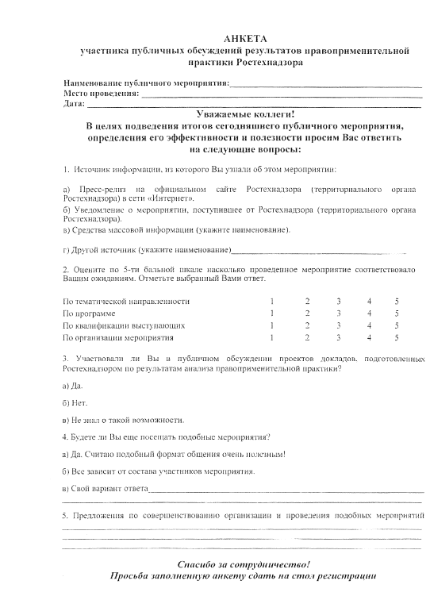
РОСТЕХНАДЗОР
ОБ АНКЕТЕ
Образец анкеты участника публичного обсуждения размещен на официальном сайте Сибирского управления Ростехнадзора
http://www.usib.gosnadzor.ru
Адрес электронной почты для отправки заполненных анкет участника:
discussions@gosnadzor42.ru

